Slide 1
CHÀO MỪNG CẢ LỚP
ĐẾN VỚI TIẾT HỌC
HÔM NAY!

Slide 2



KHỞI ĐỘNG
Sau khi tung một đồng xu 15 lần liên tiếp, bạn Thảo kiểm đếm được mặt N xuất hiện 8 lần.
Xác suất thực nghiệm của biến cố ngẫu nhiên “Mặt xuất hiện của đồng xu là mặt N” là bao nhiêu?
Xác suất thực nghiệm đó có mối liên hệ gì với xác suất của biến cố ngẫu nhiên trên?

Slide 3


CHƯƠNG VI. MỘT SỐ YẾU TỐ THỐNG KÊ VÀ XÁC SUẤT
BÀI 5. XÁC SUẤT THỰC NGHIỆM CỦA MỘT BIẾN CỐ TRONG MỘT SỐ TRÒ CHƠI ĐƠN GIẢN

Slide 4

I
II
III
NỘI DUNG BÀI HỌC
Xác suất thực nghiệm của một biến cố trong trò chơi tung đồng xu
Xác suất thực nghiệm của một biến cố trong trò chơi gieo xúc xắc
Xác suất thực nghiệm của một biến cố trong trò chơi chọn ngẫu nhiên một đối tượng từ một nhóm đối tượng

Slide 5

I
Xác suất thực nghiệm của
một biến cố trong trò chơi
tung đồng xu

Slide 6


1. Khái niệm
HĐ1: Sau khi tung một đồng xu 20 lần liên tiếp, bạn Thảo kiểm đếm được mặt N xuất hiện 11 lần. Viết tỉ số của số lần xuất hiện mặt N và tổng số lần tung đồng xu.
Giải:
$$\frac{11}{20}$$
Tỉ số giữa số lần xuất hiện mặt N và tổng số lần tung là

Slide 7


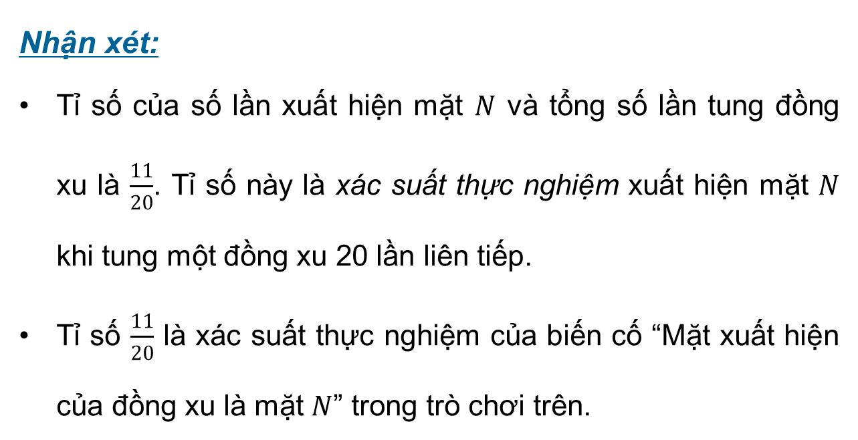
Nhận xét:
Tỉ số của số lần xuất hiện mặt $N$ và tổng số lần tung đồng xu là $\frac{11}{20}$. Tỉ số này là xác suất thực nghiệm xuất hiện mặt $N$ khi tung một đồng xu 20 lần liên tiếp.
Tỉ số $\frac{11}{20}$ là xác suất thực nghiệm của biến cố “Mặt xuất hiện của đồng xu là mặt $N$” trong trò chơi trên.

Slide 8


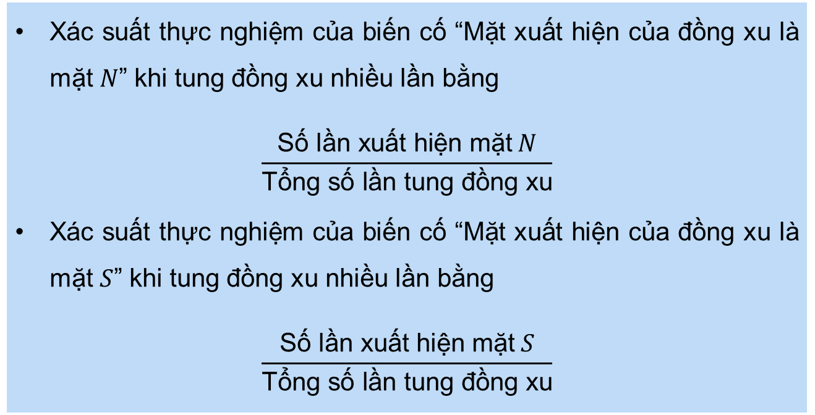
Định nghĩa
Xác suất thực nghiệm của biến cố “Mặt xuất hiện của đồng xu là mặt $N$” khi tung đồng xu nhiều lần bằng
$$\frac{\text{S}\text{ố }\text{l}\text{ầ}\text{n} \text{xu}\text{ấ}\text{t} \text{hi}\text{ệ}\text{n} \text{m}\text{ặ}\text{t} N}{\text{T}\text{ổ}\text{ng} \text{s}\text{ố }\text{l}\text{ầ}\text{n} \text{tung}\text{ đồ}\text{ng} \text{xu}}$$
Xác suất thực nghiệm của biến cố “Mặt xuất hiện của đồng xu là mặt $S$” khi tung đồng xu nhiều lần bằng
$$\frac{\text{S}\text{ố }\text{l}\text{ầ}\text{n} \text{xu}\text{ấ}\text{t} \text{hi}\text{ệ}\text{n} \text{m}\text{ặ}\text{t} S}{\text{T}\text{ổ}\text{ng} \text{s}\text{ố }\text{l}\text{ầ}\text{n} \text{tung}\text{ đồ}\text{ng} \text{xu}}$$

Slide 9
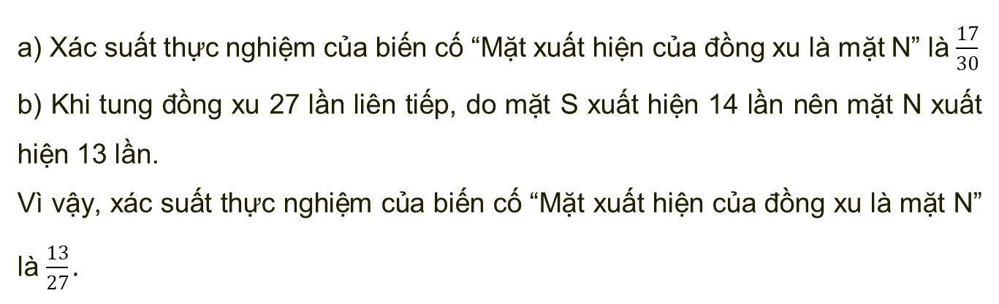
Ví dụ 1: Tính xác suất thực nghiệm của biến cố “Mặt xuất hiện của đồng xu là mặt N” trong mỗi trường hợp sau:
a) Tung một đồng xu 30 lần liên tiếp, có 17 lần xuất hiện mặt N;
b) Tung một đồng xu 27 lần liên tiếp, có 14 lần xuất hiện mặt S.
Giải
a) Xác suất thực nghiệm của biến cố “Mặt xuất hiện của đồng xu là mặt N” là $\frac{17}{30}$
b) Khi tung đồng xu 27 lần liên tiếp, do mặt S xuất hiện 14 lần nên mặt N xuất hiện 13 lần.
Vì vậy, xác suất thực nghiệm của biến cố “Mặt xuất hiện của đồng xu là mặt N” là $\frac{13}{27}.$

Slide 10
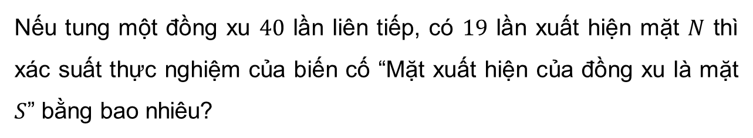
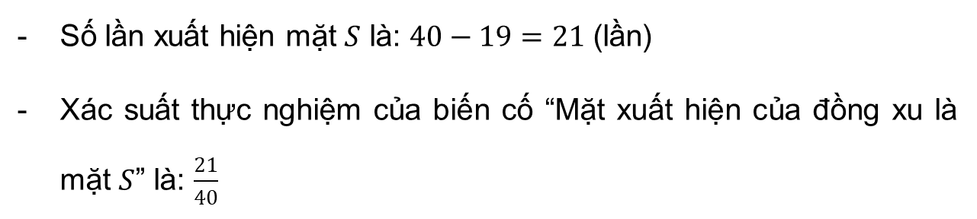
Luyện tập 1
Nếu tung một đồng xu $40$ lần liên tiếp, có $19$ lần xuất hiện mặt $N$ thì xác suất thực nghiệm của biến cố “Mặt xuất hiện của đồng xu là mặt $S$” bằng bao nhiêu?
Giải
Số lần xuất hiện mặt $S$ là: $40−19=21$ (lần)
Xác suất thực nghiệm của biến cố “Mặt xuất hiện của đồng xu là mặt $S$” là: $\frac{21}{40}$

Slide 11

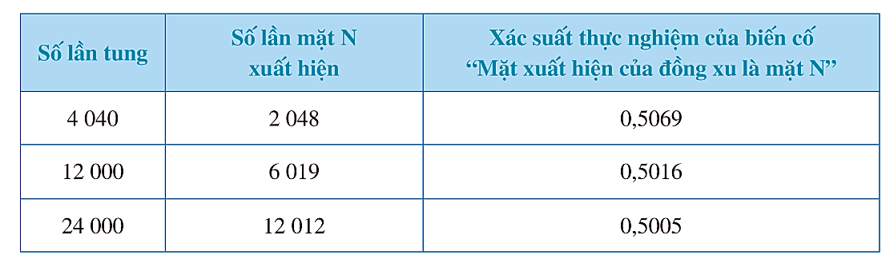
2. Mối liên hệ giữa xác suất thực nghiệm của một biến cố với xác suất của biến cố đó khi số lần thực nghiệm rất lớn
HĐ2: Đọc kĩ các nội dung sau.
Bá tước George–Louis Leclerc de Buffon (1707 – 1788, người Pháp) là một nhà khoa học nghiên cứu về Thực vật, Động vật, Trái Đất, Lịch sử tự nhiên, ... Ông đã thí nghiệm việc tung đồng xu nhiều lần và thu được kết quả sau:
Sau này, người ta chứng minh được rằng số lần tung ngày càng lớn thì xác suất thực nghiệm của biến cố “Mặt xuất hiện của đồng xu là mặt N” ngày càng gần với 0,5. Như chúng ta đã biết số 0,5 là xác suất của biến cố “Mặt xuất hiện của đồng xu là mặt N”.

Slide 12
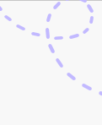

Kết luận
Trong trò chơi tung đồng xu, khi số lần tung ngày càng lớn thì xác suất thực nghiệm của biến cố “Mặt xuất hiện của đồng xu là mặt N” (hoặc biến cố “Mặt xuất hiện của đồng xu là mặt S”) ngày càng gần với xác suất của biến cố đó.

Slide 13


Ví dụ 2: Trong trò chơi tung đồng xu, khi số lần tung đồng xu ngày càng lớn thì xác suất thực nghiệm của biến cố “Mặt xuất hiện của đồng xu là mặt S” ngày càng gần với số thực nào?
Giải
Do xác suất của biến cố “Mặt xuất hiện của đồng xu là mặt S” là 0,5 nên khi số lần tung đồng xu ngày càng lớn thì xác suất thực nghiệm của biến cố “Mặt xuất hiện của đồng xu là mặt S” ngày càng gần với 0,5.

Slide 14
II
Xác suất thực nghiệm của một biến cố trong trò chơi
gieo xúc xắc

Slide 15


1. Khái niệm
HĐ3: Sau khi gieo ngẫu nhiên xúc xắc 20 lần liên tiếp, bạn Vinh kiểm đếm được mặt 1 chấm xuất hiện 3 lần. Viết tỉ số của số lần xuất hiện mặt 1 chấm và tổng số lần gieo xúc xắc.
Giải:
$$\frac{3}{20}.$$
Tỉ số của số lần xuất hiện mặt 1 chấm và tổng số lần gieo là

Slide 16
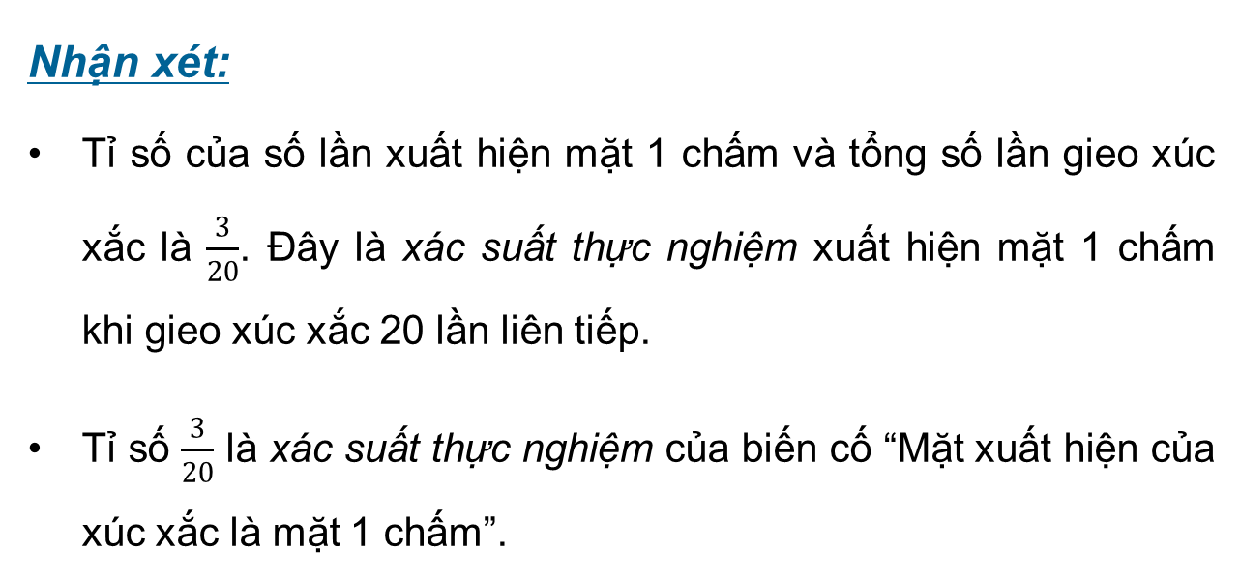
Nhận xét:
Tỉ số của số lần xuất hiện mặt 1 chấm và tổng số lần gieo xúc xắc là $\frac{3}{20}$. Đây là xác suất thực nghiệm xuất hiện mặt 1 chấm khi gieo xúc xắc 20 lần liên tiếp.
Tỉ số $\frac{3}{20}$ là xác suất thực nghiệm của biến cố “Mặt xuất hiện của xúc xắc là mặt 1 chấm”.

Slide 17
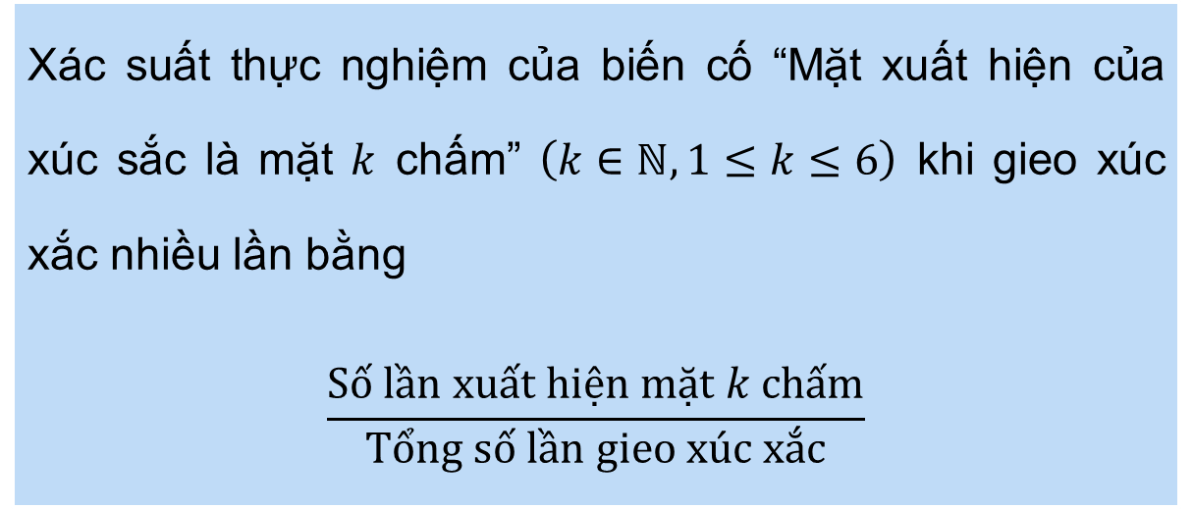
Định nghĩa
Xác suất thực nghiệm của biến cố “Mặt xuất hiện của xúc sắc là mặt $k$ chấm” $\left(k∈ℕ, 1≤k≤6\right)$ khi gieo xúc xắc nhiều lần bằng
$$\frac{Số lần xuất hiện mặt k chấm}{Tổng số lần gieo xúc xắc}$$

Slide 18

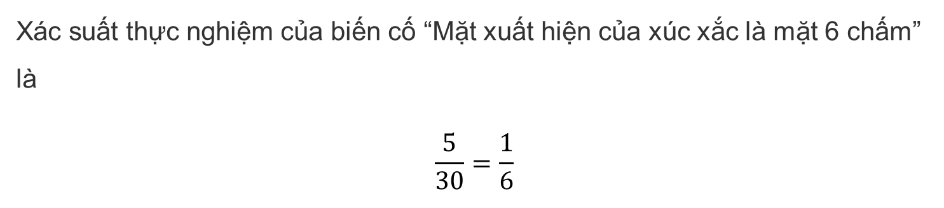
Ví dụ 3: Gieo xúc xắc 30 lần liên tiếp, có 5 lần xuất hiện mặt 6 chấm. Tính xác suất thực nghiệm của biến cố “Mặt xuất hiện của xúc xắc là mặt 6 chấm”.
Giải:
Xác suất thực nghiệm của biến cố “Mặt xuất hiện của xúc xắc là mặt 6 chấm” là
$$\frac{5}{30}=\frac{1}{6}$$

Slide 19

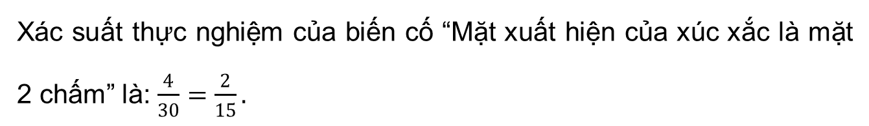
Luyện tập 2
Gieo xúc xắc 30 lần liên tiếp, có 4 lần xuất hiện mặt 2 chấm. Tính xác suất thực nghiệm của biến cố “Mặt xuất hiện của xúc xắc là mặt 2 chấm”.
Giải:
Xác suất thực nghiệm của biến cố “Mặt xuất hiện của xúc xắc là mặt 2 chấm” là: $\frac{4}{30}=\frac{2}{15}.$

Slide 20

2. Mối liên hệ giữa xác suất thực nghiệm của một biến cố với xác suất của biến cố đó khi số lần thực nghiệm rất lớn
Kết luận
Trong trò chơi gieo xúc xắc, khi số lần gieo xúc xắc ngày càng lớn thì xác suất thực nghiệm của một biến cố ngày càng gần với xác suất của biến cố đó.

Slide 21
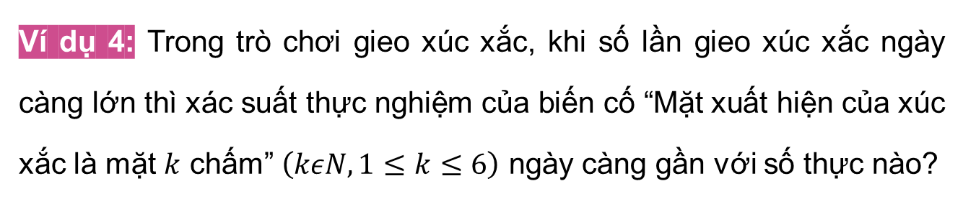
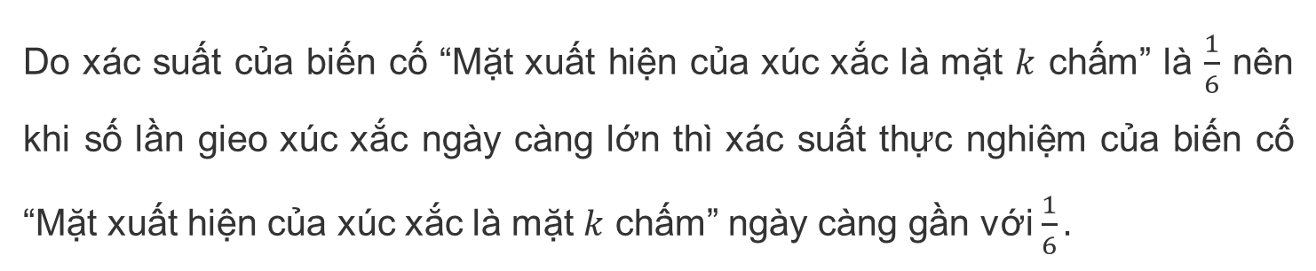
Ví dụ 4: Trong trò chơi gieo xúc xắc, khi số lần gieo xúc xắc ngày càng lớn thì xác suất thực nghiệm của biến cố “Mặt xuất hiện của xúc xắc là mặt $k$ chấm” $\left(kεN, 1≤k≤6\right)$ ngày càng gần với số thực nào?
Giải:
Do xác suất của biến cố “Mặt xuất hiện của xúc xắc là mặt $k$ chấm” là $\frac{1}{6}$ nên khi số lần gieo xúc xắc ngày càng lớn thì xác suất thực nghiệm của biến cố “Mặt xuất hiện của xúc xắc là mặt $k$ chấm” ngày càng gần với $\frac{1}{6}.$

Slide 22
III
Xác suất thực nghiệm của một biến cố trong trò chơi chọn ngẫu nhiên một đối tượng từ một nhóm đối tượng

Slide 23

1. Khái niệm
HĐ4: Một hộp có 1 quả bóng màu xanh, 1 quả bóng màu đỏ và 1 quả bóng màu vàng; các quả bóng có kích thước và khối lượng như nhau. Mỗi lần bạn Châu lấy ngẫu nhiên một quả bóng trong hộp, ghi lại màu của quả bóng lấy ra và bỏ lại quả bóng đó vào hộp. Sau 20 lần lấy bóng liên tiếp, bạn Châu kiểm đếm được quả bóng màu xanh xuất hiện 7 lần. Viết tỉ số của số lần xuất hiện quả bóng màu xanh và tổng số lần lấy bóng.
Giải:
$$\frac{7}{20}.$$
Tỉ số xuất hiện quả bóng màu xanh và tổng số lần lấy bóng là

Slide 24

Nhận xét:
Tỉ số của số lần xuất hiện quả bóng màu xanh và tổng số lần lấy bóng là $\frac{7}{20}$. Đây là xác suất thực nghiệm xuất hiện quả bóng màu xanh khi lấy bóng 20 lần.
Tỉ số $\frac{7}{20}$ là xác suất thực nghiệm của biến cố “Quả bóng lấy ra là quả bóng màu xanh”.

Slide 25
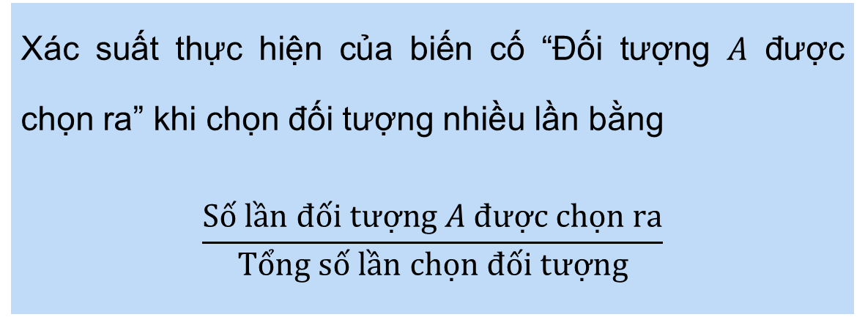
Định nghĩa
Xác suất thực hiện của biến cố “Đối tượng $A$ được chọn ra” khi chọn đối tượng nhiều lần bằng
$$\frac{Số lần đối tượng A được chọn ra}{Tổng số lần chọn đối tượng}$$

Slide 26

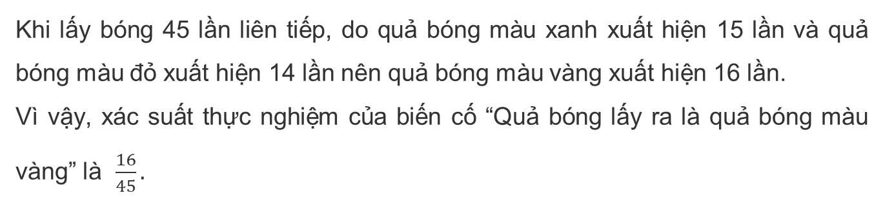
Ví dụ 5: Một hộp có 1 quả bóng màu xanh, 1 quả bóng màu đỏ và 1 quả bóng màu vàng; các quả bóng có kích thước và khối lượng như nhau. Mỗi lần bạn Xuân lấy ngẫu nhiên 1 quả bóng trong hộp, ghi lại màu của quả bóng lấy ra và bỏ lại quả bóng đó vào hộp. Trong 45 lần lấy bóng liên tiếp, quả bóng màu xanh xuất hiện 15 lần, quả bóng màu đỏ xuất hiện 14 lần. Tính xác suất thực nghiệm của biến cố “Quả bóng lấy ra là quả bóng màu vàng” trong trò chơi trên.
Giải:
Khi lấy bóng 45 lần liên tiếp, do quả bóng màu xanh xuất hiện 15 lần và quả bóng màu đỏ xuất hiện 14 lần nên quả bóng màu vàng xuất hiện 16 lần.
Vì vậy, xác suất thực nghiệm của biến cố “Quả bóng lấy ra là quả bóng màu vàng” là $\frac{16}{45}.$

Slide 27
Luyện tập 3
Một hộp có 10 chiếc thẻ cùng loại, mỗi thẻ được ghi một trong các số nguyên dương không vượt quá 10, hai thẻ khác nhau thì ghi hai số khác nhau. Lấy ngẫu nhiên một chiếc thẻ từ trong hộp, ghi lại số của thẻ lấy ra và bỏ lại thẻ đó vào hộp. Sau 40 lần lấy thẻ liên tiếp, thẻ ghi số 1 được lấy ra 3 lần. Tính xác suất thực nghiệm của biến cố “Thẻ lấy ra ghi số 1” trong trò chơi trên.
Giải
Xác suất thực nghiệm của biến cố “Thẻ lấy ra ghi số 1” là: $\frac{3}{40}.$

Slide 28
2. Mối liên hệ giữa xác suất thực nghiệm của một biến cố với xác suất của biến cố đó khi số lần thực nghiệm rất lớn
Kết luận
Khi số lần lấy ra ngẫu nhiên một đối tượng ngày càng lớn thì xác suất thực nghiệm của biến cố “Đối tượng lấy ra là đối tượng A” ngày càng gần với xác suất của biến cố đó.

Slide 29
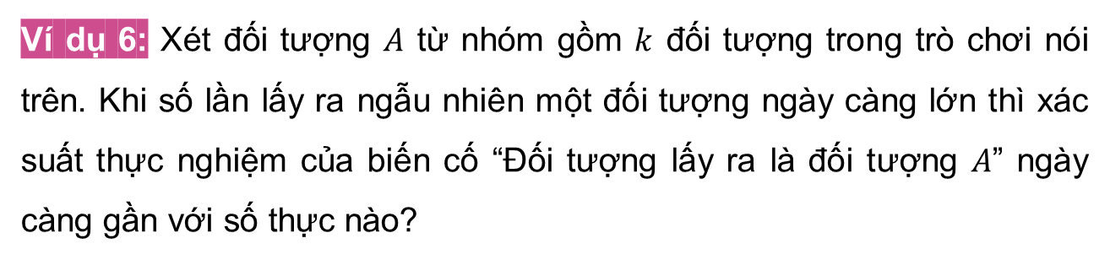
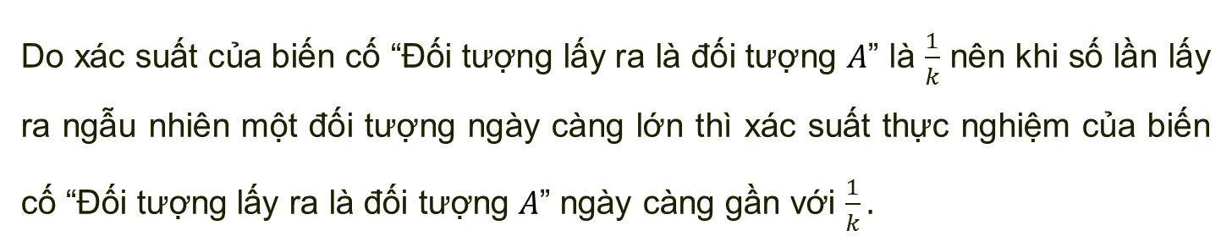
Ví dụ 6: Xét đối tượng $A$ từ nhóm gồm $k$ đối tượng trong trò chơi nói trên. Khi số lần lấy ra ngẫu nhiên một đối tượng ngày càng lớn thì xác suất thực nghiệm của biến cố “Đối tượng lấy ra là đối tượng $A$” ngày càng gần với số thực nào?
Giải
Do xác suất của biến cố “Đối tượng lấy ra là đối tượng $A$” là $\frac{1}{k}$ nên khi số lần lấy ra ngẫu nhiên một đối tượng ngày càng lớn thì xác suất thực nghiệm của biến cố “Đối tượng lấy ra là đối tượng $A$” ngày càng gần với $\frac{1}{k}.$

Slide 30
LUYỆN TẬP

Slide 31

Bắn Cung Tên

Slide 32




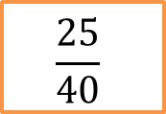
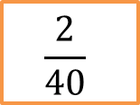

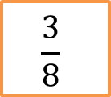
Câu 1. Gieo ngẫu nhiên xúc xắc 40 lần thì có 15 lần xuất hiện mặt 2 chấm. Xác suất thực nghiệm của biến cố: “Xuất hiện mặt 2 chấm” là:
Đúng rồi
Sai rồi
$$\frac{25}{40}$$
$$\frac{3}{8}$$
Sai rồi
Sai rồi
$$\frac{2}{40}$$
$$1$$
Notes:
Kích trực tiếp vào chum bóng đáp án

Slide 33
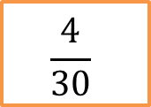
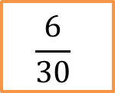
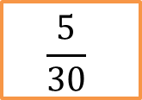
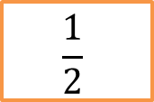
Câu 2. Gieo ngẫu nhiên xúc xắc 30 lần thì có 4 lần xuất hiện mặt 2 chấm, 5 lần xuất hiện mặt 4 chấm, 6 lần xuất hiện mặt 6 chấm. Xác suất thực nghiệm của biến cố: “Xuất hiện mặt chẵn” là:
Đúng rồi
Sai rồi
$$\frac{4}{30}$$
$$\frac{1}{2}$$
Sai rồi
$$\frac{5}{30}$$
$$\frac{6}{30}$$
Sai rồi
Notes:
Kích trực tiếp vào chum bóng đáp án

Slide 34


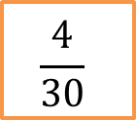
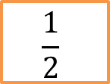
Câu 3: Gieo ngẫu nhiên một con xúc xắc số lần đủ lớn thì xác suất thực nghiệm của biến cố: “Mặt xuất hiện là số nguyên tố” rất gần với số nào?
Sai rồi
Sai rồi
$$\frac{4}{30}$$
$$\frac{5}{30}$$
Đúng rồi
Sai rồi
$$\frac{1}{2}$$
$$1$$
Notes:
Kích trực tiếp vào chum bóng đáp án

Slide 35

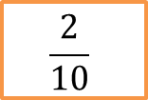
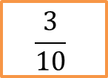
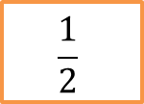
Câu 4: Một hộp có 2 bóng xanh, 3 bóng đỏ và 5 bóng vàng. Các quả bóng có kích thước và khối lượng như nhau. An lấy ra một quả rồi lại bỏ vào hộp. Cứ như vậy, sau số lần lấy rất lớn thì xác suất thực nghiệm của biến cố: “Lấy được quả màu vàng” rất gần với số nào?
Đúng rồi
Sai rồi
$$\frac{1}{2}$$
$$1$$
Sai rồi
Sai rồi
$$\frac{3}{10}$$
$$\frac{2}{10}$$
Notes:
Kích trực tiếp vào chum bóng đáp án

Slide 36

Câu 5. Nga quay vòng quay may mắn sau:
Biến cố chắc chắn là:
Đúng rồi
Sai rồi
“Nga quay vào ô có số điểm nhỏ hơn 2000"
“Nga quay vào ô có số điểm là số tròn trăm”
Sai rồi
Sai rồi
“Nga quay vào ô có số điểm nhỏ hơn 100"
Cả A và C đều đúng
Notes:
Kích trực tiếp vào chum bóng đáp án

Slide 37
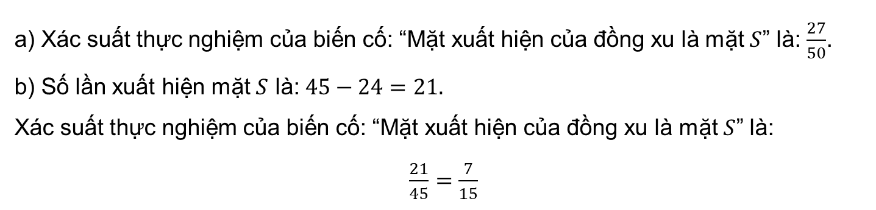
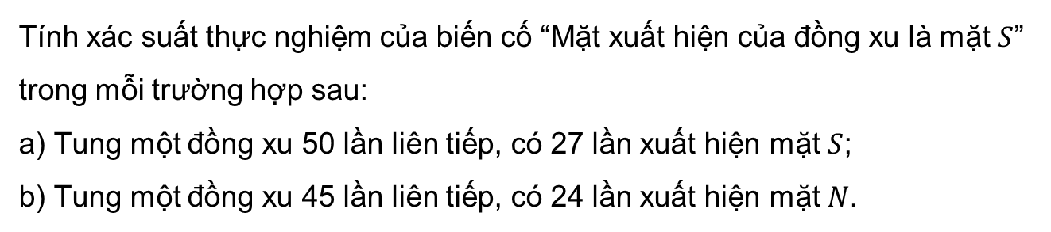
Bài 1 (SGK – tr.36)
Tính xác suất thực nghiệm của biến cố “Mặt xuất hiện của đồng xu là mặt $S$” trong mỗi trường hợp sau:
a) Tung một đồng xu 50 lần liên tiếp, có 27 lần xuất hiện mặt $S$;
b) Tung một đồng xu 45 lần liên tiếp, có 24 lần xuất hiện mặt $N$.
Giải
a) Xác suất thực nghiệm của biến cố: “Mặt xuất hiện của đồng xu là mặt $S$” là: $\frac{27}{50}$.
b) Số lần xuất hiện mặt $S$ là: $45−24=21.$
Xác suất thực nghiệm của biến cố: “Mặt xuất hiện của đồng xu là mặt $S$” là:
$\frac{21}{45}=\frac{7}{15}$

Slide 38
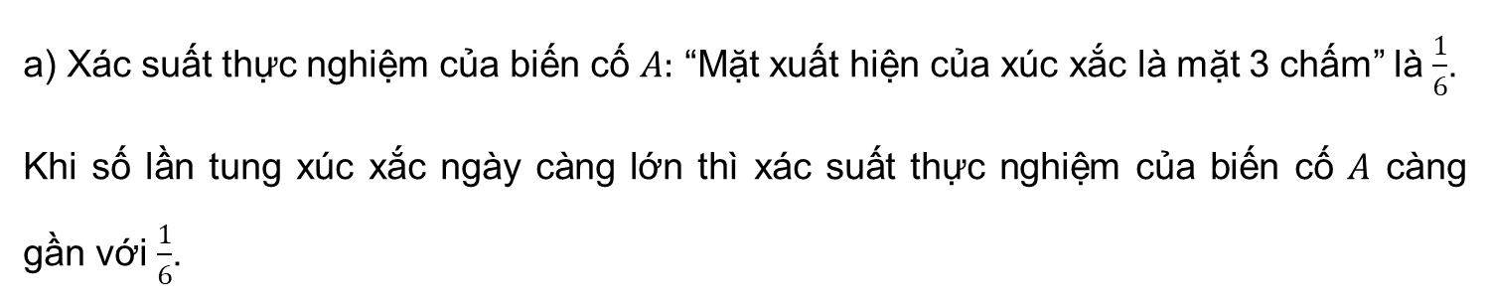
Bài 2 (SGK – tr.36)
Gieo một xúc xắc 30 lần liên tiếp, ghi lại mặt xuất hiện của xúc xắc sau mỗi lần gieo. Tính xác suất thực nghiệm của mỗi biến cố sau:
a) “Mặt xuất hiện của xúc xắc là mặt 3 chấm”.
b) “Mặt xuất hiện của xúc xắc là mặt 4 chấm”.
Giải
a) Xác suất thực nghiệm của biến cố $A:$ “Mặt xuất hiện của xúc xắc là mặt 3 chấm” là $\frac{1}{6}$.
Khi số lần tung xúc xắc ngày càng lớn thì xác suất thực nghiệm của biến cố $A$ càng gần với $\frac{1}{6}$.

Slide 39
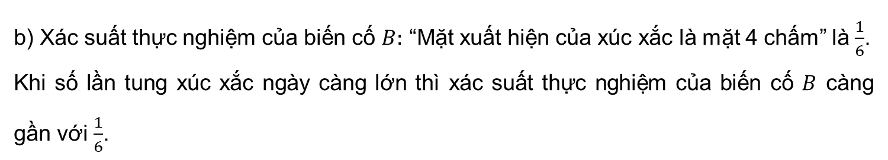
Bài 2 (SGK – tr.36)
Gieo một xúc xắc 30 lần liên tiếp, ghi lại mặt xuất hiện của xúc xắc sau mỗi lần gieo. Tính xác suất thực nghiệm của mỗi biến cố sau:
a) “Mặt xuất hiện của xúc xắc là mặt 3 chấm”.
b) “Mặt xuất hiện của xúc xắc là mặt 4 chấm”.
Giải
b) Xác suất thực nghiệm của biến cố $B:$ “Mặt xuất hiện của xúc xắc là mặt 4 chấm” là $\frac{1}{6}$.
Khi số lần tung xúc xắc ngày càng lớn thì xác suất thực nghiệm của biến cố $B$ càng gần với $\frac{1}{6}$.

Slide 40
VẬN DỤNG

Slide 41
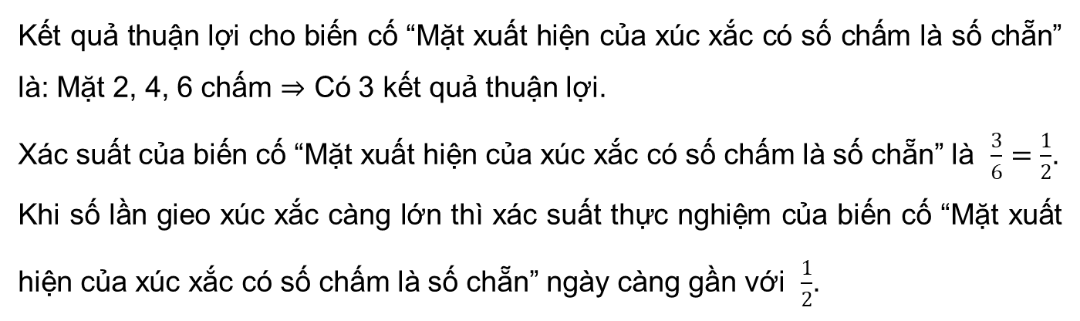
Bài 3 (SGK – tr.36)
Trong trò chơi gieo xúc xắc, khi số lần gieo xúc xắc ngày càng lớn thì xác suất thực nghiệm của biến cố “Mặt xuất hiện của xúc xắc có số chấm là số chẵn” ngày càng gần với số thực nào?
Giải
Kết quả thuận lợi cho biến cố “Mặt xuất hiện của xúc xắc có số chấm là số chẵn” là: Mặt 2, 4, 6 chấm $⇒$ Có 3 kết quả thuận lợi.
Xác suất của biến cố “Mặt xuất hiện của xúc xắc có số chấm là số chẵn” là $\frac{3}{6}=\frac{1}{2}$.
Khi số lần gieo xúc xắc càng lớn thì xác suất thực nghiệm của biến cố “Mặt xuất hiện của xúc xắc có số chấm là số chẵn” ngày càng gần với $\frac{1}{2}$.

Slide 42
Bài 4 (SGK – tr.36)
Một hộp có 10 chiếc thẻ cùng loại, mỗi thẻ được ghi một trong các số nguyên dương không vượt quá 10, hai thẻ khác nhau thì ghi hai số khác nhau.
Lấy ngẫu nhiên một chiếc thẻ từ trong hộp, ghi lại số của thẻ lấy ra và bỏ lại thẻ đó vào hộp.
a) Sau 30 lần rút thẻ liên tiếp, tính xác suất thực nghiệm của mỗi biến cố sau:
– “Thẻ rút ra ghi số 1”;
– “Thẻ rút ra ghi số 5”;
– “Thẻ rút ra ghi số 10”.
b) Nêu mối liên hệ giữa xác suất thực nghiệm của biến cố “Thẻ rút ra ghi số chia hết cho 3” với xác suất của biến cố đó khi số lần rút thẻ ngày càng lớn.

Slide 43
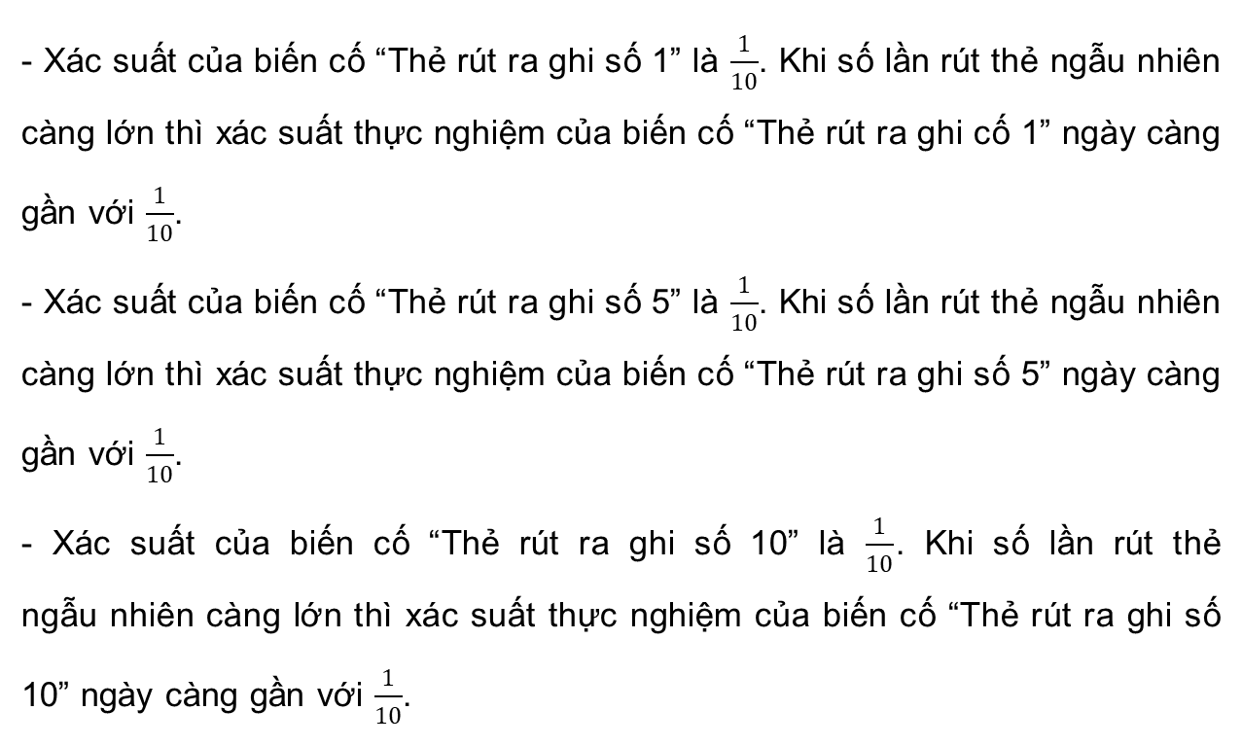
Giải
- Xác suất của biến cố “Thẻ rút ra ghi số 1” là $\frac{1}{10}$. Khi số lần rút thẻ ngẫu nhiên càng lớn thì xác suất thực nghiệm của biến cố “Thẻ rút ra ghi cố 1” ngày càng gần với $\frac{1}{10}$.
- Xác suất của biến cố “Thẻ rút ra ghi số 5” là $\frac{1}{10}$. Khi số lần rút thẻ ngẫu nhiên càng lớn thì xác suất thực nghiệm của biến cố “Thẻ rút ra ghi số 5” ngày càng gần với $\frac{1}{10}$.
- Xác suất của biến cố “Thẻ rút ra ghi số 10” là $\frac{1}{10}$. Khi số lần rút thẻ ngẫu nhiên càng lớn thì xác suất thực nghiệm của biến cố “Thẻ rút ra ghi số 10” ngày càng gần với $\frac{1}{10}$.

Slide 44
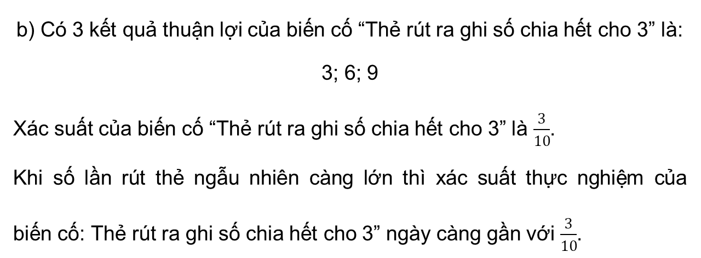
Giải
b) Có 3 kết quả thuận lợi của biến cố “Thẻ rút ra ghi số chia hết cho 3” là: 3; 6; 9
Xác suất của biến cố “Thẻ rút ra ghi số chia hết cho 3” là $\frac{3}{10}$.
Khi số lần rút thẻ ngẫu nhiên càng lớn thì xác suất thực nghiệm của biến cố: Thẻ rút ra ghi số chia hết cho 3” ngày càng gần với $\frac{3}{10}$.

Slide 45

HƯỚNG DẪN VỀ NHÀ
Ghi nhớ kiến thức trong bài.
Hoàn thành bài tập trong SBT.
Chuẩn bị bài sau Bài tập cuối chương VI.

Slide 46

CẢM ƠN CẢ LỚP
ĐÃ LẮNG NGHE!

